Slide 1
Process VS Thread

Slide 2
용어 정의
Program: 작업을 위해 실행될 수 있는 파일
Process: 실행 중인 프로그램으로 최소한 하나의 Thread를 갖는다.
Thread: 프로세스의 실행 단위
Concurrency (동시성, 병행성): Multi Tasking을 위해 Single Core에서 여러 개의 Thread가 돌아가며 실행되는 성질이다. (소프트웨어적인 용어)
동시에 시간을 나누어 쓴다 (Time sharing 한다.)
Parallelism(병렬성): Multi Core로 Multi Tasking하는 방식으로 동시에 작업이 처리된다.(하드웨어적인 용어)
Context Switching : CPU 자원을 프로세스 -> 프로세스 / 스레드 -> 프로세스 / 스레드 -> 스레드로 전환하는 것

Slide 3
Concurrency(동시성)
작업1
작업2
작업3
작업4
작업1
작업2
작업3
작업4
작업1
작업2
작업3
작업4
프로세서가 빠르게 돌아가며 마치 여러 개의 작업이 한 번에 이뤄지는 것처럼 보이게 한다.
이 때, 빠르게 돌아가는 기술을 Context Switching이라고 한다.

Slide 4
Parallelism (병렬성)
CPU의 여러 개의 코어를 사용해서 여러 개의 작업을 동시에 수행한다

Slide 5
Process 실행 과정
하드디스크에 있는 프로그램을 실행
2. 램에 메모리 할당
3. 할당된 메모리에 바이너리 코드 올라간다.
3번이 이뤄지는 순간부터 Process다.
.py
하드디스크
램

Slide 6
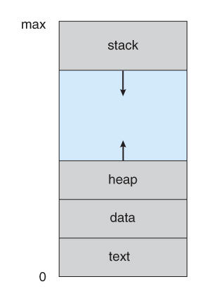
Process가 할당된 메모리 구성
Stack
프로그램이 자동으로 사용하는 임시 메모리 영역으로 지역변수, 매개변수, 리턴 값 등이 잠시 사용되었다가 사라지는 데이터를 저장하는 영역입니다. 함수 호출 시 생성되고 함수가 끝나면 반환됩니다.
Heap (동적 데이터 영역)
필요에 의해 메모리를 동적 할당할 때 사용되는 영역
Data 영역
프로그램이 실행될 때 생성되고 프로그램이 종료되면 시스템에 반환되며 전역변수, 정적변수, 배열, 구조체 등이 저장됩니다.
Code(Text) 영역
코드 자체를 구성하는 메모리. 영역으로 Hex파일이나 Bin 파일 메모리

Slide 7
Process 구조
OS
Process
- Process는 프로그램 실행 단위다.
- Process는 메모리 공간을 OS로부터 할당 받는다.
- 하나의 Process는 여러 개의 Thread를 가질 수 있다.
- Multi process를 활용한다면 Parallelism한 특성을 갖는다
Thread
- Process 내 Code, Data, Heap 자원을 공유한다.
하나의 Thread는 독자적인 Stack을 사용한다.
- Multi Thread를 활용한다면 Concurrency한 특성을 갖는다.
Process
Code
Data
Heap
Thread
Thread
Stack
Stack
Process

Slide 8
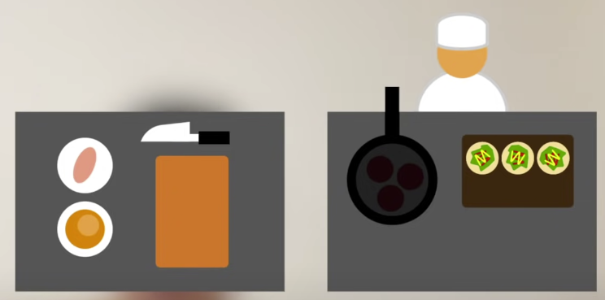
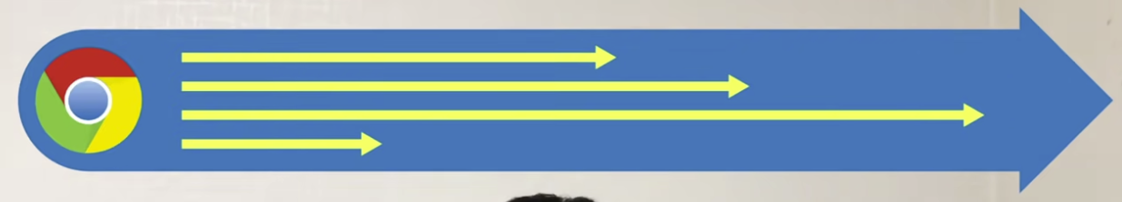
Thread가 필요한 이유
https://www.youtube.com/watch?v=iks_Xb9DtTM
브라우저가 일을 할 때도
다른 페이지를 돌아다닐 수 있어야 하고
유튜브 동영상을 받을 수 있어야 하고
동영상을 재생할 수 있어야 한다.
하나의 프로세스 내에서도 여러 갈래의 작업들이 존재한다. 따라서 Thread가 필요하다
한 메뉴의 스레드들은 같은 조리대에서 작업된다.
공유 자원(Code Heap, Data)을 통해 효율적으로 작업할 수 있기 때문이다.
하지만 두 개 이상의 Thread가 동시에 공유되는 자원에 손 대는 동기화 문제가 발생할 수 있다.
- Lambda, Closure, Functional Programming 등으로 해결

Slide 9
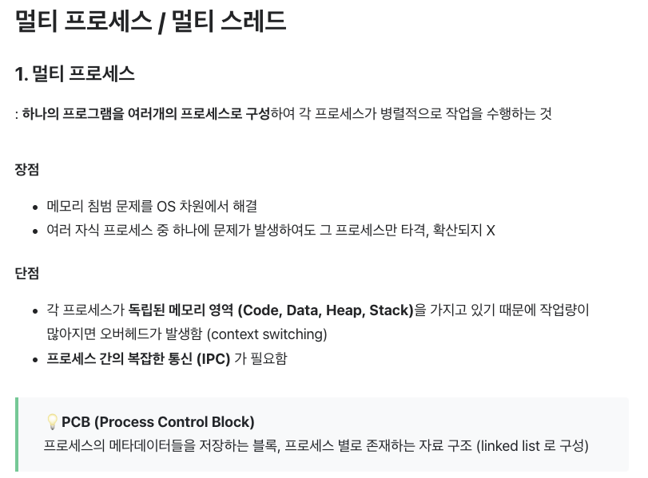
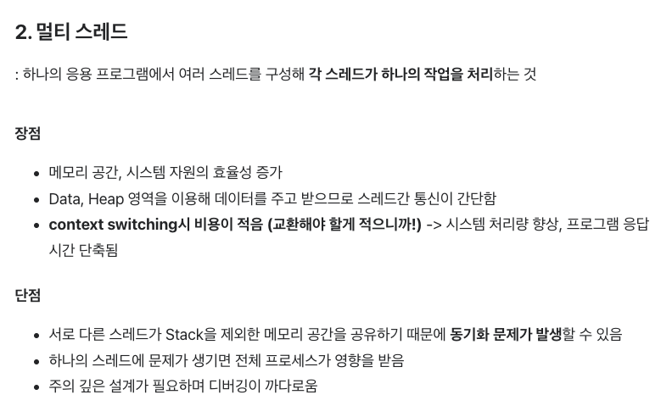
멀티 프로세스 VS 멀티 스레드 장단점
https://velog.io/@nnnyeong/OS-%EB%A9%80%ED%8B%B0%ED%94%84%EB%A1%9C%EC%84%B8%EC%8A%A4-%EB%A9%80%ED%8B%B0%EC%8A%A4%EB%A0%88%EB%93%9C-%EB%A9%80%ED%8B%B0-%ED%94%84%EB%A1%9C%EA%B7%B8%EB%9E%98%EB%B0%8D-%EB%A9%80%ED%8B%B0%ED%94%84%EB%A1%9C%EC%84%B8%EC%8A%A4-%EB%A9%80%ED%8B%B0%EC%8A%A4%EB%A0%88%EB%93%9C%EC%97%90%EC%84%9C%EC%9D%98-%EB%8D%B0%EC%9D%B4%ED%84%B0-%ED%86%B5%EC%8B%A0

